Slide 1
Francisco Álvarez @pacoalvarezc | agosto de 2014

Slide 2
Definiendo un concepto: Gobierno Abierto

Slide 3
¿Qué es?

Slide 4
Como concepto…
¿Quién puede aplicar un modelo de Gobierno Abierto?
¿Quiénes pueden participar del Gobierno Abierto?
¿Qué es Estado Abierto?

Slide 5
Como herramienta…

Slide 6
¿Qué NO es?

Slide 7
Transparencia Inteligente:
Un vehículo para aterrizar Gobierno Abierto

Slide 8
Modelo de Política Pública
VALOR PÚBLICO
REPLICABILIDAD
APRENDIZAJE
PROBLEMAS, DEMANDAS O NECESIDADES PÚBLICAS
INICIO
RESULTADOS E IMPACTO
ANÁLISIS DE POSIBILIDADES
Transparencia Inteligente
USO ESTRATÉGICO DEL CONOCIMIENTO
PLANTEAMIENTO DE SOLUCIONES COMPARTIDAS
GENERACIÓN DE CONOCIMIENTO PÚBLICO
BENEFICIOS SOCIALES
INTELIGENCIA COLECTIVA
COLABORACIÓN

Slide 9
Ejemplos

Slide 10
Poder Ejecutivo

Slide 11
Prevención de Bacteria BBW
WB, UNICEF / Uganda
En un país con escaso acceso a Internet, la participación ciudadana ayudó a prevenir la propagación de la bacteria BBW que afectaba los cultivos de plátano
PROBLEMAS, DEMANDAS O NECESIDADES PÚBLICAS
La bacteria BBW tenía el potencial de terminar con los cultivos de plátano en Uganda en un año. Este problema tomaba relevancia en un país donde el 38% de la población consume plátanos diariamente.
PLANTEAMIENTO DE SOLUCIONES COMPARTIDAS
El Baco Mundial propuso utilizar un sistema de comunicación (vía telefonía celular) generado por UNICEF y el apoyo de la ciudadanía para detener la propagación de la bacteria.
A través del sistema “U-Report” se pidió a los usuarios de Uganda que reportaran si conocían de alguna granja cercana a ellos donde se había identificado la bacteria.
GENERACIÓN DE CONOCIMIENTO PÚBLICO
USO ESTRATÉGICO DEL CONOCIMIENTO
Posteriormente, con el uso del mismo sistema de comunicación, se les informó de cómo prevenir la propagación.

Slide 13
Poder Legislativo

Slide 14
“e-Petitions” / Reino Unido.
PROBLEMAS, DEMANDAS O NECESIDADES PÚBLICAS
Los niveles de confianza y participación ciudadana en el Parlamento se han mantenido a la baja (mal uso de recursos y la acción parlamentaria no se relacionan con sus necesidades).
PLANTEAMIENTO DE SOLUCIONES COMPARTIDAS
Creación de la plataforma en línea “e-Petitions” para que la sociedad postule y vote propuestas para su debate en el parlamento.
GENERACIÓN DE CONOCIMIENTO PÚBLICO
Por ejemplo información relacionada con el desastre de Hillsborough, donde murieron 96 aficionados al fútbol; y hacer obligatoria la educación financiera en las escuelas; entre otros.
USO ESTRATÉGICO DEL CONOCIMIENTO
El debate parlamentario de las peticiones ciudadanas ha permitido introducir y generar información oficial sobre temas de interés público.
A un año de su lanzamiento cada minuto 12 personas votan o postulan una petición en la plataforma del gobierno.
10 peticiones han alcanzado el umbral de las 100,000 firmas y de ellas 8 se han debatido en el Parlamento.
RESULTADOS E IMPACTO

Slide 15
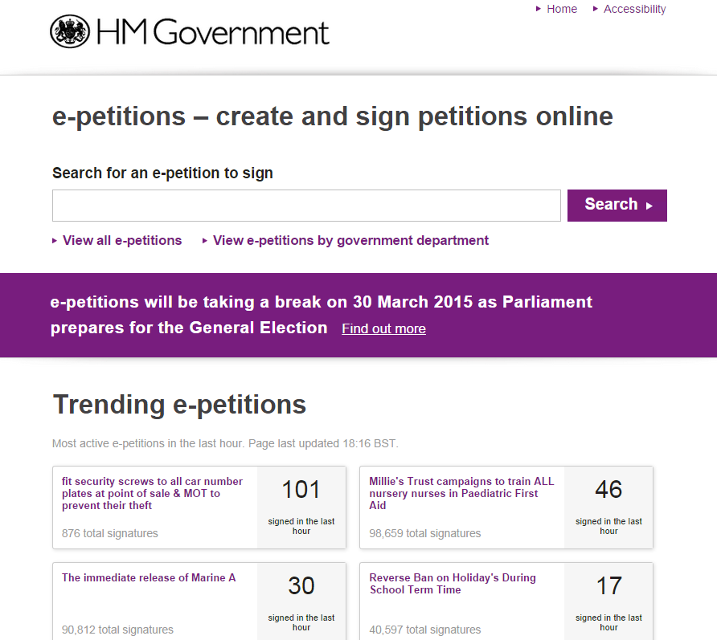
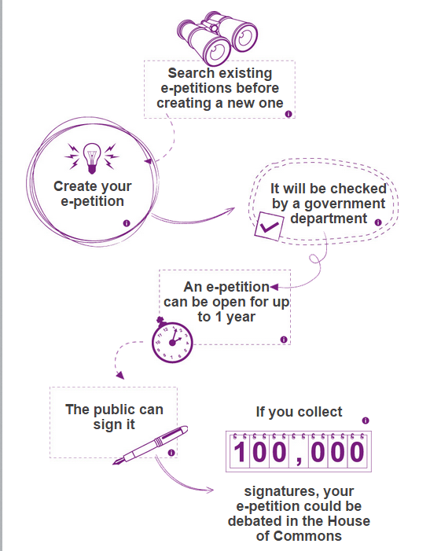

Slide 16
Poder Judicial

Slide 17
Auditorías Sociales Perú
PROBLEMAS, DEMANDAS O NECESIDADES PÚBLICAS
Existe una percepción generalizada en América Latina de que los Sistemas Judiciales son ineficientes y corruptos.
PLANTEAMIENTO DE SOLUCIONES COMPARTIDAS
Monitorear al sistema de justicia a partir de la creación de Comités de Auditoría Social en los que estudiantes universitarios auditaron a 60 jueces y sistematizar los criterios jurídicos de sus fallos.
GENERACIÓN DE CONOCIMIENTO PÚBLICO
Los fallos de los jueces son recopilados durante un año y se publican en “Cuadernos Personales de Decisiones Jurisdiccionales” de forma tal que se puedan mostrar las líneas de pensamiento de los magistrados.
Los estudiantes voluntarios analizan las sentencias, descubren la línea de pensamiento jurisdiccional del juez y, luego de aplicar encuestas tanto en jueces como usuarios, miden qué tanto la Justicia garantiza a los ciudadanos más vulnerables un verdadero acceso a la justicia material.
USO ESTRATÉGICO DEL CONOCIMIENTO
RESULTADOS E IMPACTO
La predictibilidad de los fallos y la debida motivación de éstos han fomentado una mejora en la promoción de una cultura transparencia en el Sistema Judicial peruano.

Slide 18
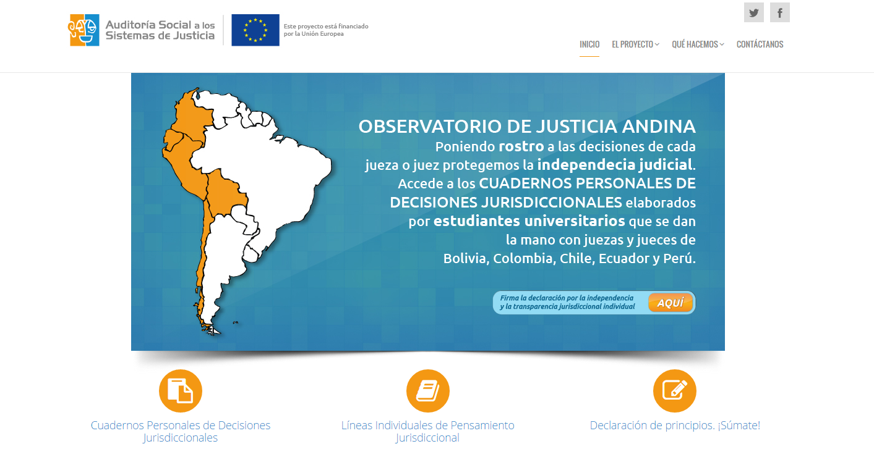

Slide 19
El rol de las entidades federativas frente al Estado Abierto

Slide 20
Los estados deberán diseñar e implementar políticas públicas de apertura que contribuyan a lograr un estado más abierto.
Las políticas de gobierno abierto en los gobiernos locales deben dirigirse hacia la atención de las demandas más sentidas de la sociedad.
Replicar las buenas prácticas que la herramienta AGA ha brindado en la experiencia Federal pero no quedarse ahí.
Aprovechar los conocimientos, metodologías, mecanismos de coordinación incluso herramientas tecnológicas de AGA para promover el modelo de gobierno abierto adaptado a las realidades locales.

Slide 21
Francisco Álvarez @pacoalvarezc | agosto de 2014

